Slide 1


第十三章
光的衍射

Slide 2
§13-1 光的衍射现象
惠更斯-菲涅耳原理
§13-2 单缝夫朗和费衍射
§13-3 光学仪器的分辨率
§13-4 衍射光栅
§13-5 x 射线衍射

Slide 3

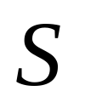
§13-1 光的衍射现象
惠更斯—菲涅耳原理
衍射现象：波偏离直线传播的现象
一、光的衍射现象
§13-1 光的衍射现象

Slide 4
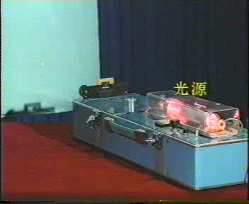
§13-1 光的衍射现象

Slide 5
二、分类
1.菲涅耳衍射: 光源和显示屏中的一个或两个与衍射孔(缝)相距为有限远
孔(缝)
光源
显示屏
§13-1 光的衍射现象

Slide 6
2.夫朗和费衍射：光源和显示屏与衍射孔(缝)相距为无限远(入射和衍射光都是平行光,一般通过透镜实现)
§13-1 光的衍射现象

Slide 7
三、惠更斯－菲涅耳原理
菲涅耳假定：波在传播时，从同一波阵面上各点发出的子波，经传播而在空间某点相遇时，产生相干叠加
----惠更斯－菲涅耳原理
§13-1 光的衍射现象

Slide 8
§13-2 单缝夫朗和费衍射
一、实验装置
§13-2 单缝夫朗和费衍射

Slide 9
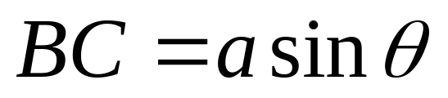




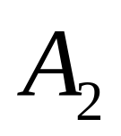

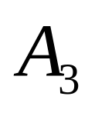
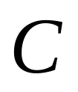


二、衍射图像的分布规律
λ
λ
2
2
λ
λ
2
2
----菲涅耳波带法
§13-2 单缝夫朗和费衍射

Slide 10


(1) BC=asinθ =2(λ /2)
---- 2个波带
A0和0B波带上对应点发出的子波到达P点时的位相差为π，相互干涉抵消
----P点为暗纹
(2) BC=asinθ=3(λ /2)
---- 3个波带
有一个波带未被抵消
----P点为明纹
§13-2 单缝夫朗和费衍射

Slide 11
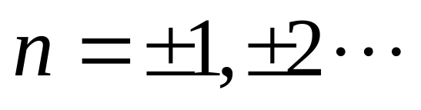
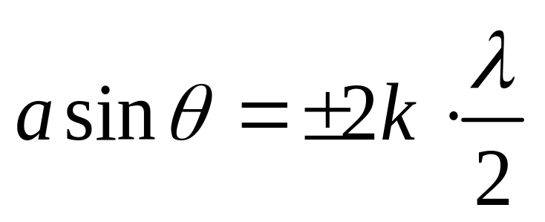
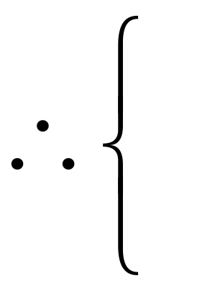
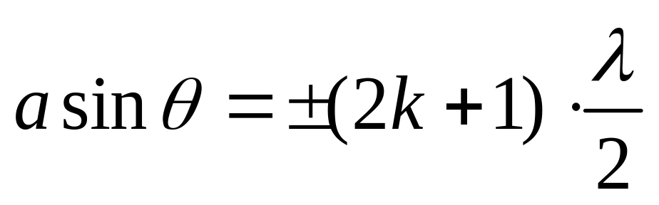
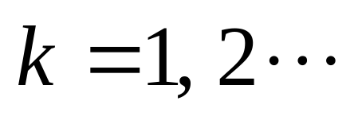
(3)BC=asinθ =n(λ /2)
---- n个波带
n为偶数：成对干涉抵消
----暗纹
n为奇数：剩一个波带未被抵消
----明纹
----暗纹
----明纹
§13-2 单缝夫朗和费衍射

Slide 12
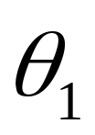
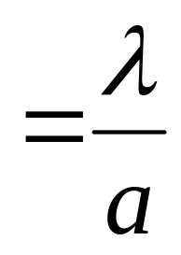
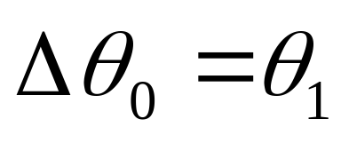
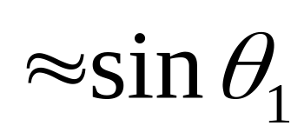

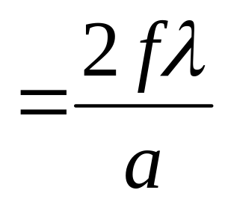
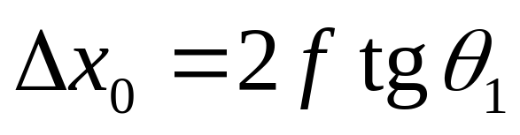
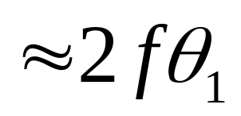
(4)asinθ 不等于λ/2的整数倍时, 光强介于最明与最暗之间
讨论：
(1)中央明纹：两个第一级暗纹中心间的明纹
半角宽
线宽度
§13-2 单缝夫朗和费衍射

Slide 13

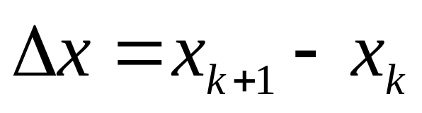
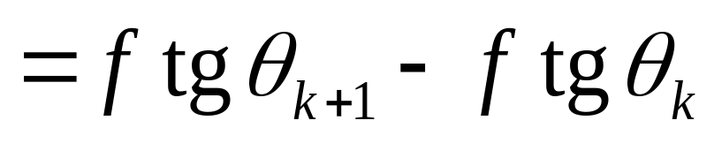
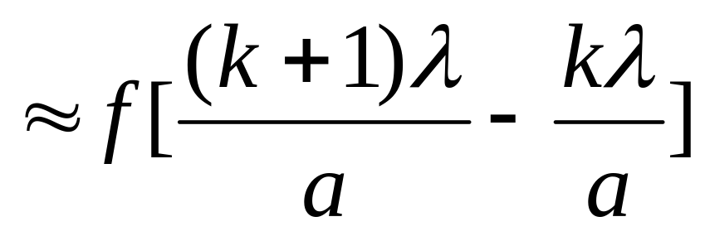
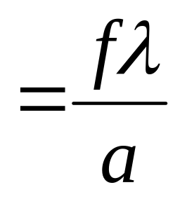
(2)其它相邻明(暗)纹的间距是中央亮纹宽度的一半
(3)λ 变化则衍射位置变化；λ一定时，a越小，衍射作用越明显
§13-2 单缝夫朗和费衍射

Slide 14
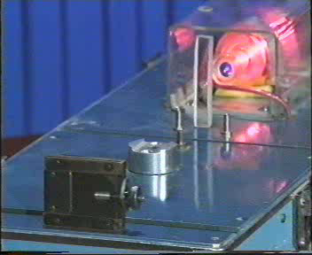
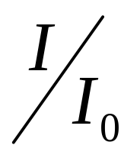
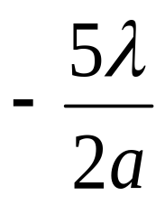
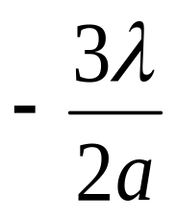
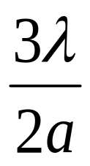
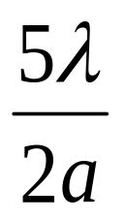
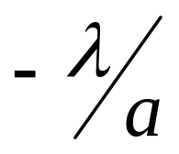
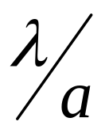
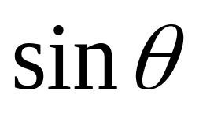
(4)中央明区最亮，随级数增大，亮度迅速减小
§13-2 单缝夫朗和费衍射

Slide 15
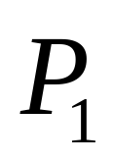

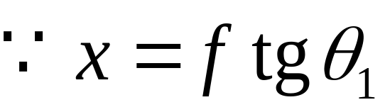
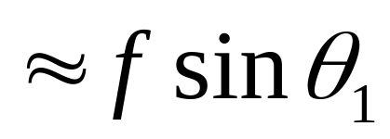
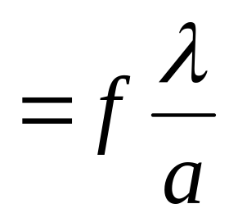
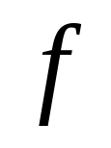
[例1]单缝衍射实验中，透镜焦距f=0.5m，入射光波长λ=5000Å，缝宽a=0.1mm。求(1)中央明纹宽度; (2)第一级明纹宽度
解： (1)中央明纹宽度
§13-2 单缝夫朗和费衍射

Slide 16
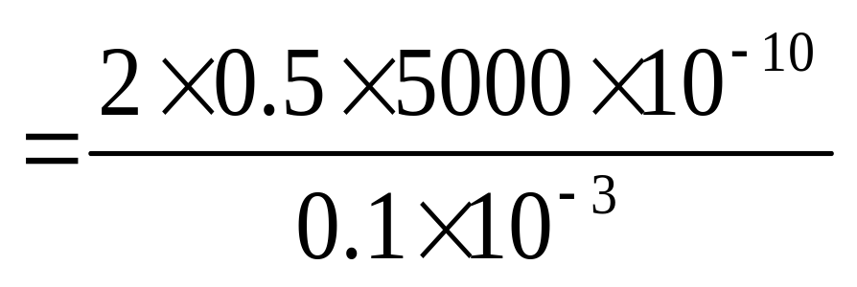
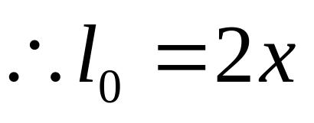
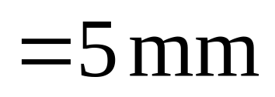
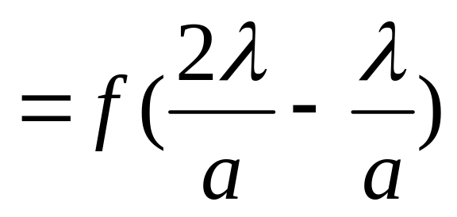
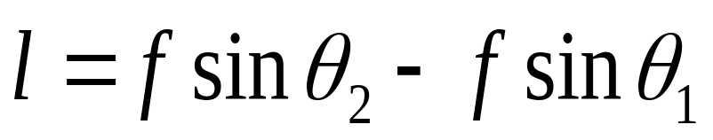

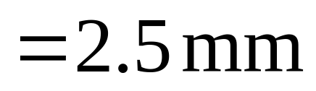
(2)第一级明纹宽度为第一级暗纹和第二级暗纹间的距离
§13-2 单缝夫朗和费衍射

Slide 17
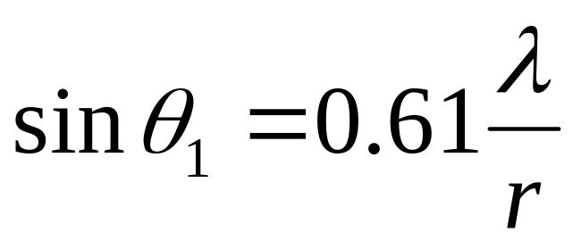
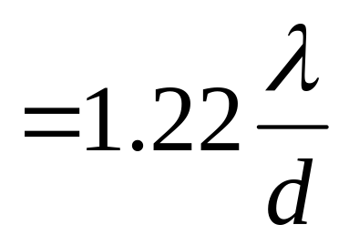
§13-3 光学仪器的分辨率
一、圆孔的夫朗和费衍射
爱里斑
第一级暗环衍射角满足
§13-3 光学仪器的分辨率

Slide 18
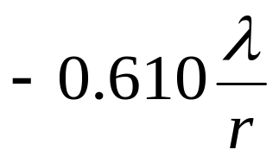
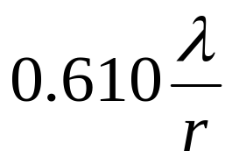
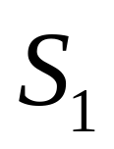
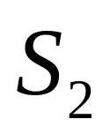
二、光学仪器分辨率
能分辨
§13-3 光学仪器的分辨率

Slide 19
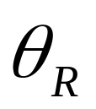
不能分辨
最小分辨角
爱里斑
恰能分辨
§13-3 光学仪器的分辨率

Slide 20
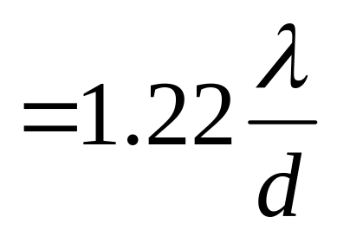




瑞利准则：对光学仪器来说，如果一个点光源衍射图样的中央最亮处刚好与另一个点光源衍射图样的第一个最暗处相重合，则这两个点光源恰好为该仪器所分辨
爱里斑
分辨率
§13-3 光学仪器的分辨率

Slide 21

§13-3 光学仪器的分辨率

Slide 22
§13-4 衍射光栅
一、光栅的结构和用途
由许多等宽等间距的狭缝构成
类型：透射光栅，反射光栅
透射光栅
反射光栅
§13-4 衍射光栅

Slide 23







----光栅常数
----相邻两缝光线的光程差
§13-4 衍射光栅

Slide 24


二、光栅衍射图样的形成
光栅的衍射条纹是衍射和干涉的总效果
1.光栅的多缝干涉
相邻两缝光束间的相位差
§13-4 衍射光栅

Slide 25






讨论：
设光栅有N条缝
(1)α =±2kπ
此时合振幅最大
----出现明纹(主明纹)
----光栅方程
§13-4 衍射光栅

Slide 26








(2)
此时围成m个正多边
形，合振幅为零
----出现暗纹
m的取值：
§13-4 衍射光栅

Slide 27

每两个相邻主明纹之间有N-1条暗纹和N-2条次明纹
N=2
N=4
N=6
极小:1
次明纹:0
极小:3
次明纹:2
极小:5
次明纹:4
光栅条数越多,暗区越宽,明纹越窄
§13-4 衍射光栅

Slide 28



2.单缝衍射对多缝干涉的影响
若在某一衍射角θ 下同时满足
多缝干涉极大
单缝衍射极小
----缺级级数
各主极大受单缝衍射的调制，某些位置出现缺级
§13-4 衍射光栅

Slide 29













单缝衍射
多缝干涉
光栅衍射
§13-4 衍射光栅

Slide 30

§13-4 衍射光栅

Slide 31





三、光线斜入射
相邻两缝光线的光程差
斜入射时的光栅方程为
§13-4 衍射光栅

Slide 32
四、光栅光谱
三级光谱
复色光入射时，除中央明纹外，不同波长的同级明纹以不同的衍射角出现
二级光谱
一级光谱
----光栅光谱
§13-4 衍射光栅

Slide 33

[例2]双缝缝距d=0.40mm, 两缝宽度都是a=0.08mm，用波长λ=4800Å的平行光垂直照射双缝, 在双缝后放一焦距f =2.0m的透镜, 求:(1)在透镜焦平面处的屏上，双缝干涉条纹的间距Δx; (2)在单缝衍射中央亮纹范围内的双缝干涉亮纹数目
解： (1)对双缝干涉第 k 级明纹有
§13-4 衍射光栅

Slide 34







第 k 级明纹在屏上的位置
§13-4 衍射光栅

Slide 35



(2)
即在单缝衍射中央明纹范围内出现双缝干涉明纹的级次为
即明纹级数为-4, -3, -2, -1, 0, 1, 2, 3, 4
§13-4 衍射光栅

Slide 36


[例3]一平面透射光栅，在1mm内刻有500条纹。现用λ=0.59×10⁻³mm钠光谱观察。求(1)光线垂直入射时,最多能看到第几级光谱？(2)光线以30⁰角入射时，最多能看到哪几条光谱?
解： (1)光栅常数为
§13-4 衍射光栅

Slide 37








当
时，k最大
取整，即最多能看到第三级光谱
(2)
§13-4 衍射光栅

Slide 38



入射线与衍射线同侧时
取整，最多能看到第五级光谱
§13-4 衍射光栅

Slide 39


入射线与衍射线异侧时
取整，只能看到第一级光谱
即共可看到
-1, 0,1,2,3,4,5七条光谱
§13-4 衍射光栅

Slide 40




[例4]波长为7000Å的单色光，垂直入射在平面透射光栅上，光栅常数为3×10⁻⁴ cm，缝宽为10⁻⁴cm。求(1)最多能看到第几级光谱?(2)哪些级出现缺级现象?
解: (1)
时
取整，即最多可看到第四级光谱
§13-4 衍射光栅

Slide 41





(2)满足
时缺级
又
时缺级
即光屏上实际呈现级数对应于-4, -2, -1, 0, 1, 2, 4，共七条
§13-4 衍射光栅

Slide 42


§13-5 x 射线衍射
一、x 射线
德国物理学家伦琴1895年11月发现
12月22日伦琴为夫人的手拍下了第一张 x 光照片
1901年伦琴获第一个诺贝尔物理学奖
§13-5 x 射线衍射

Slide 43




x射线由高速电子流轰击阳极而得
阴极
阳极
x 射线管
波长在0.1--100Å的电磁波，介于紫外和 γ 射线之间
§13-5 x 射线衍射

Slide 44

1912年德国物理学家劳厄利用晶体中规则排列粒子作为三维光栅，观测到了x射线衍射图样
----波动性
x射线衍射实验已是晶体结构研究的重要手段
铅板
1914年劳厄获诺贝尔物理学奖
晶体
底片
§13-5 x 射线衍射

Slide 45


早期晶体x射线衍射照片
x射线衍射谱图
§13-5 x 射线衍射

Slide 46





二、布拉格方程
1913年英国的布拉格父子借助x射线测出金刚石晶体结构，并提出了“布拉格公式”
掠射角
干涉加强时：
晶面间距
晶面
----布拉格方程
§13-5 x 射线衍射

Slide 47

因利用x射线研究晶体结构，1915年布拉格父子同获诺贝尔物理学奖
§13-5 x 射线衍射
Notes:
布拉格父子于1913年借助X射线成功地测出金刚石的晶体结构，并提出了“布拉格公式”，为最终建立现代晶体学打下了基础，于1915年获奖。当时，小布拉格年仅25岁，是至今为止最年轻的诺贝尔奖获得者。

